Slide 1
CAHIER DES CHARGES
CRÉATION BASE DE DONNÉES PPAP

Slide 2
Cahier des charge Base de donné PPAP
Introduction
I - DEFINITION PPAP:
PPAP est l'abréviation de Production Part Approval Process qui se traduit en français par Processus d'Homologation des Pièces de Production (PHPP). C’est une démarche utilisée dans l 'industrie automobile pour la sélection, la qualification et l'homologation des fournisseurs de composants et de leurs procédés de production.
II – OBJECTIF PPAP :
Conduire un PPAP consiste à démontrer et s'assurer que
L'ensemble des exigences et spécifications (plans, documents techniques...) du client sont bien comprises et que notre processus est capable de produire des pièces répondant à toutes ces exigences et ce de manière continue et à la cadence de production prévue.
V- Eléments Du PPAP :
Ce paragraphe récapitule l'ensemble des exigences et des éléments devant obligatoirement être pris en compte dans le PPAP.
Il faut mentionné qu’il y a deux forme PPAP, PPAP selon AIAG (Secteur automobile américain et européen) ou selon VDA ( pour secteur automobile allemand)

Slide 3
Cahier des charge Base de donné PPAP
Introduction
Les éléments PPAP
1 Design Record / Drawing: 2D drawing , SCIF, HCPP,KC-list
2 ECN: Part history, PIC
3 Customer Engineering approval: Défaut-thèque
4 Design FMEA
5 Process Flow Chart
6 Process FMEA
7 Coontrol Plan
8 Measurment Systems analysis studies : GRR ATTRIBUT, GRR CF, GRR TOOLS
9 dimensional results: 3D DIM RESULT , Tag30
10 Records of Material: Test results, COC , PV
11 Initial Process capabilty
12 Qualified Laboratory Documentation
13 Appearance Approval Report
14 Sample Product
15 Master Sample
16 Checking Aids / Gauges: Rapport 3D, Instruction de travail,GRR
17 Customer Specific Requirements: Packaging/Run at Rate, IMDS, TOOLING LIST, Supplier doc
18 Part Submission Warrant(PSW/PPA)

Slide 4
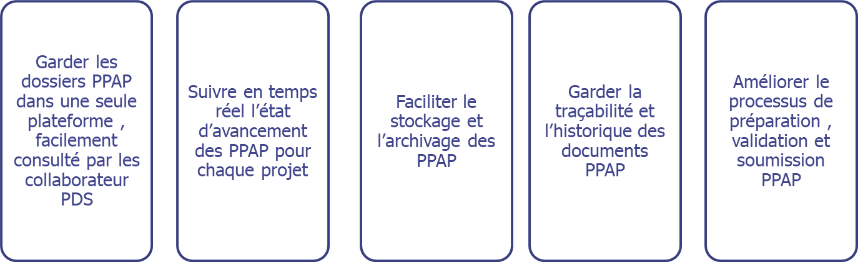
Cahier des charge Base de donné PPAP
Objectifs

Slide 5
Cahier des charge Base de donné PPAP
Les fonctionnalités de l’application
Création des projets: nom projet, Client, PN°, Part name, N° drawing, date soumission PPAP, statut PPAP
Ajouter , supprimer Part Number,
Définir des information de chaque éléments: pour chaque éliment PPAP on défini le délai et si il est Applicable ou NA
Ajouter l’équipe , et responsable pour chaque élément
Ajouter document PPAP: pour un seul PN , pour tous les PN
Valider les document PPAP: Approved, Pending ,Rejected, On Hold, Ongoing
Définir deux jalons {PPAP Intérim, PPAP Full}
Télécharger les éléments PPAP: consultions de la dernière version
Consultation de l’historique ( les anciennes révisions)
Actualiser l’état d’avancement
Ajouter les dates de réalisation
Actualiser les documentations PPAP, Projet et PN (ajouter , supprimer, archiver)
Ajouter et supprimer les utilisateur en lui donnant les droit d’accès
Afficher un tableau de bord calculant les indicateurs PPAP ( % PPAP Intérim, % PPAP closed, % PPAP respectant le délai)
Pour chaque élément ajouter les documents à soumettre (exemple pour 1-design record on aura besoin de HCPP , SCIF , Drawing….)

Slide 6
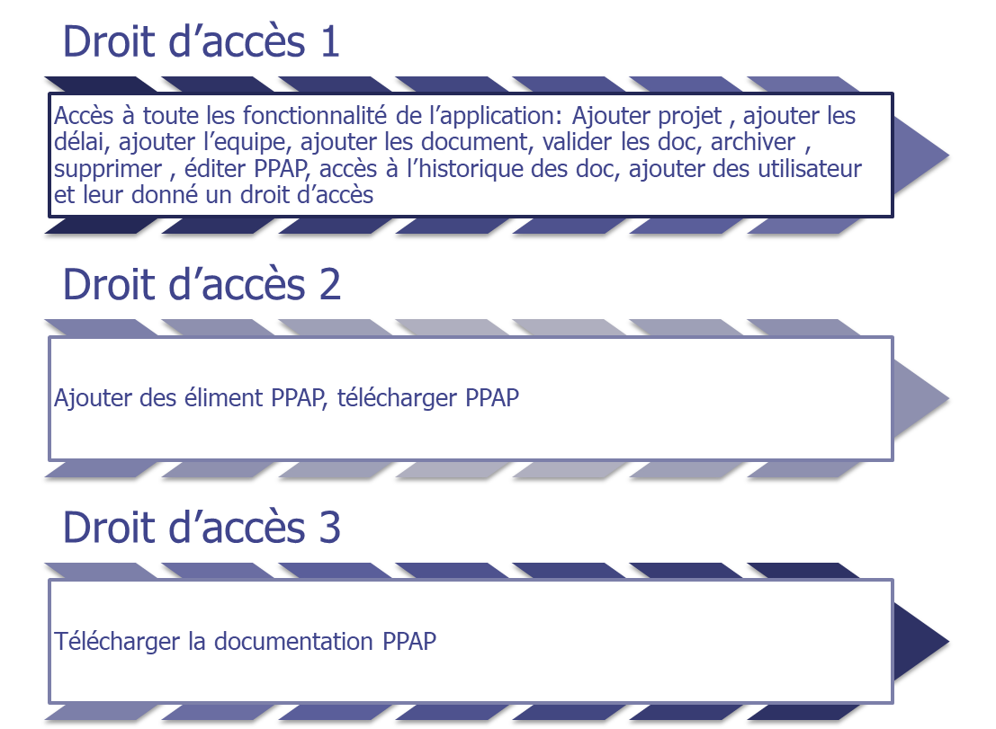
Cahier des charge Base de donné PPAP
Droit d’accès

Slide 7


Cahier des charge Base de donné PPAP
Aspect technique de projet
Le code VBA ne peut pas être exécuté sur le web, via par exemple, Excel Online alors que nous sommes dans une ère où la majorité des programmes peuvent être exécutées en ligne.
VBA Excel reste une application desktop donc il peut être utiliser juste par une personne
Si on a mit l'App dans le partage , impossible d’avoir la main sur l’application au même temps par plusieurs personne
Difficulté de lié entre chaque projet et le répertoire( la base de donnée)
Difficulté de trier les révisions de document et afficher que la dernière version ou révision
La gestion de base de donnée avec le temps revient plus difficile , à chaque fois on ajoute un projet le volume d'Excel augmente par conséquent on peut rencontrer des arrêts
On peut rencontrer des endommagements de l’appli (Excel set facilement endommagé avec le temps)
mauvaise gestion des erreurs.
La solution: Application web avec MySQL (open source), vb.net ou autre….. À voir avec service IT

Slide 8
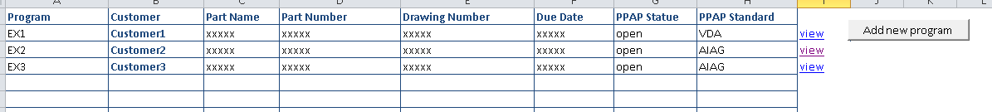
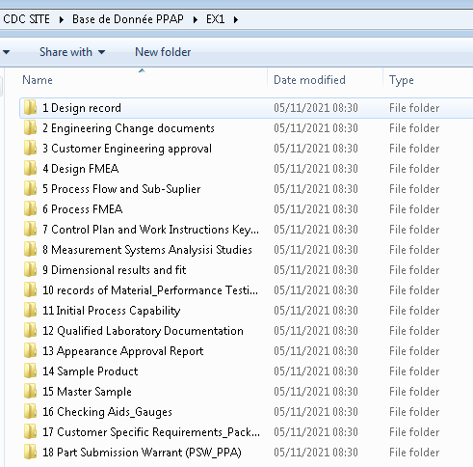
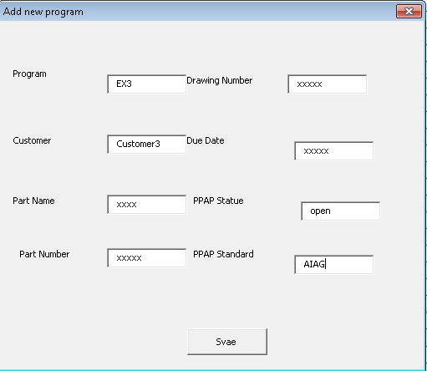
Cahier des charge Base de donné PPAP
Etat d’avancement
Un tableau de bord contient tous les projets avec l’état d’avancement et délai de soumission PPAP
Avec autre information concernant chaque projet
Le bouton Add new program permet d’ajouter un nouveux projet et créer un repertoire PPAP dans un dossier contenant le nom de projet

Slide 9
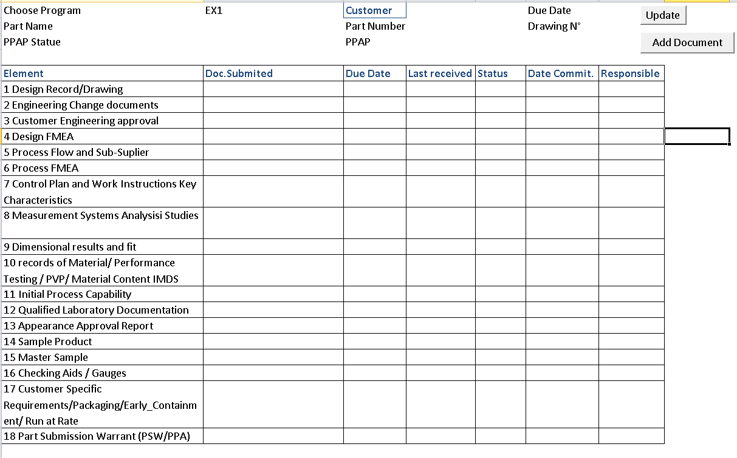
Cahier des charge Base de donné PPAP
Etat d’avancement
Le bouton « view » nous mène à une autre page contenant toutes la documentions PPAP

Slide 10
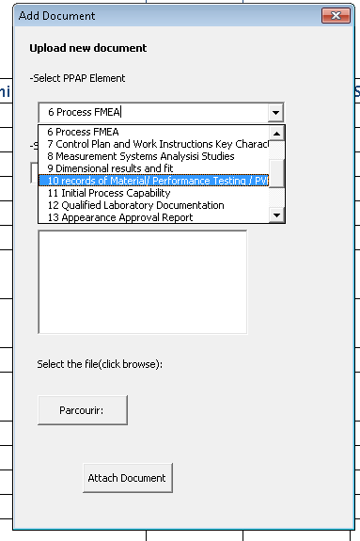
Cahier des charge Base de donné PPAP
Etat d’avancement
On choisi un élément a ajouté puis on télécharge le doc ,
il est automatiquement placé dans le dossier

Slide 11
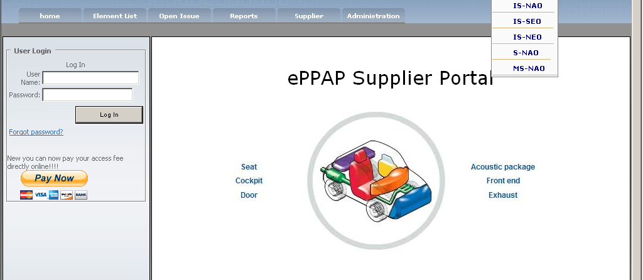
Cahier des charge Base de donné PPAP
Aspect Fonctionnel (exemple e-PPAP faurecia)
Pour accéder à l’application , entrer user Name et password

Slide 12
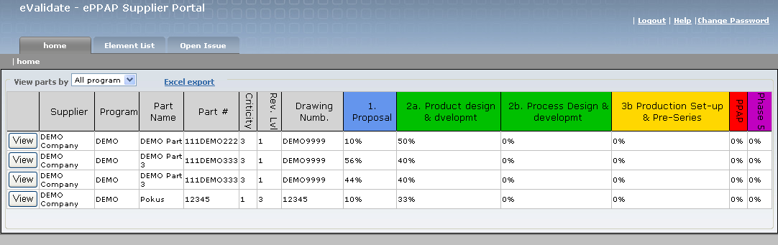
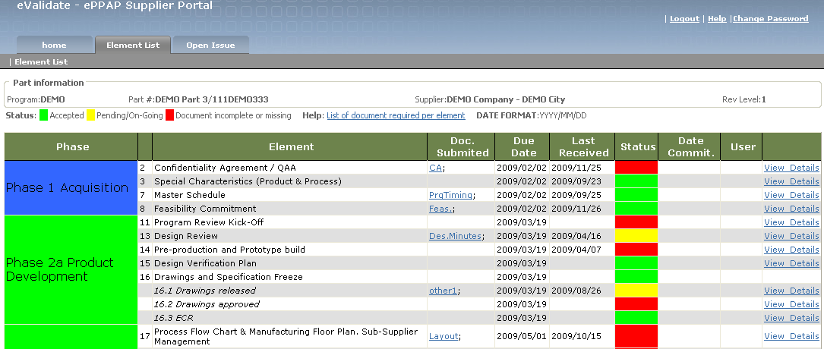
Cahier des charge Base de donné PPAP
Aspect Fonctionnel (exemple e-PPAP faurecia)
Customer
Due
date
Submission date
PPAP Statue
PPAP standard
Dans la page Home on a tous les projet, en cliquant sur view on affiche tous les éléments PPAP pour chaque projet

Slide 13
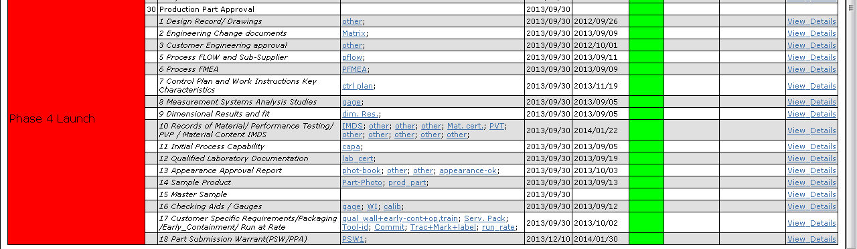
Cahier des charge Base de donné PPAP
Aspect Fonctionnel (exemple e-PPAP faurecia)

Slide 14
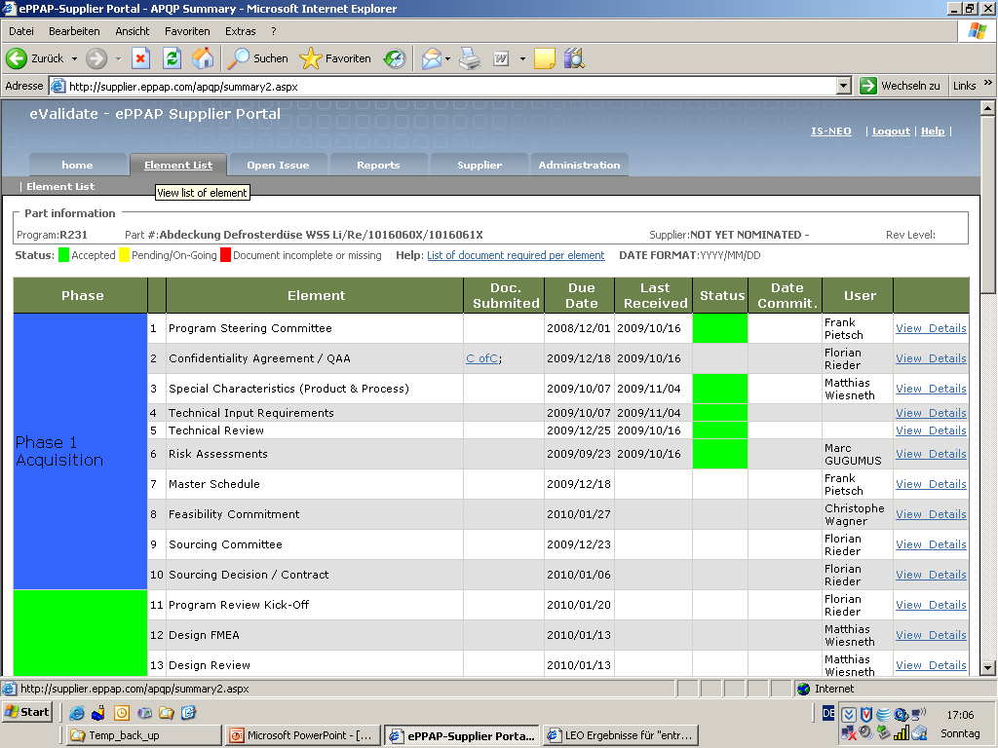
Cahier des charge Base de donné PPAP
Aspect Fonctionnel (exemple e-PPAP faurecia)
Cliquer “View Details” pour ouvrir management element

Slide 15
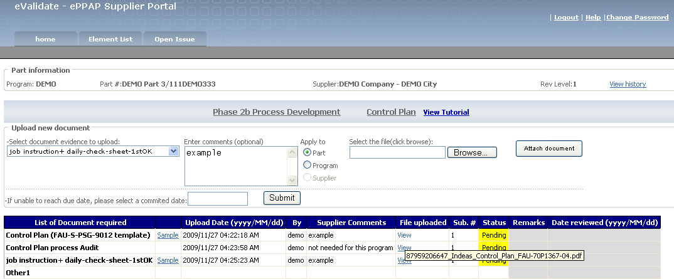
Cahier des charge Base de donné PPAP
Aspect Fonctionnel (exemple e-PPAP faurecia)
-Select document type
defined by the selected template
-Select document to be uploaded & browse
-Attach selected document
Visualize status ; possible also to ‘view history’
- Template (Division specific)

Slide 16
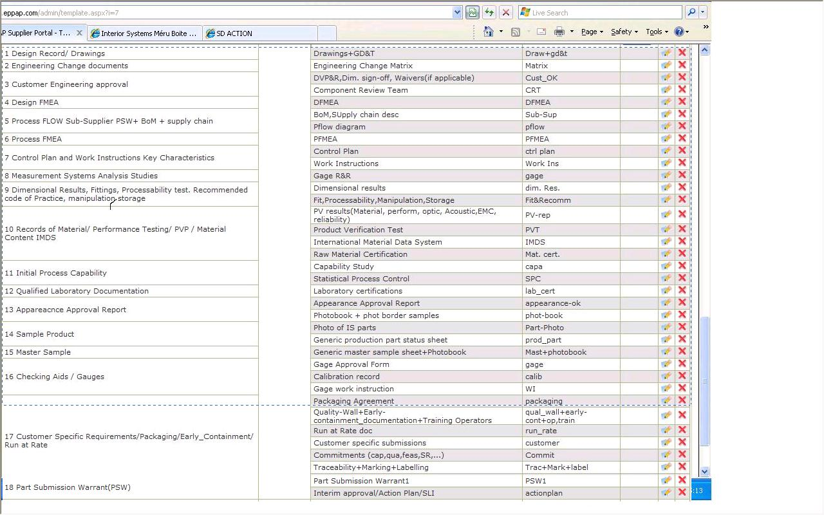
Cahier des charge Base de donné PPAP
Aspect Fonctionnel (exemple e-PPAP faurecia)

Slide 17
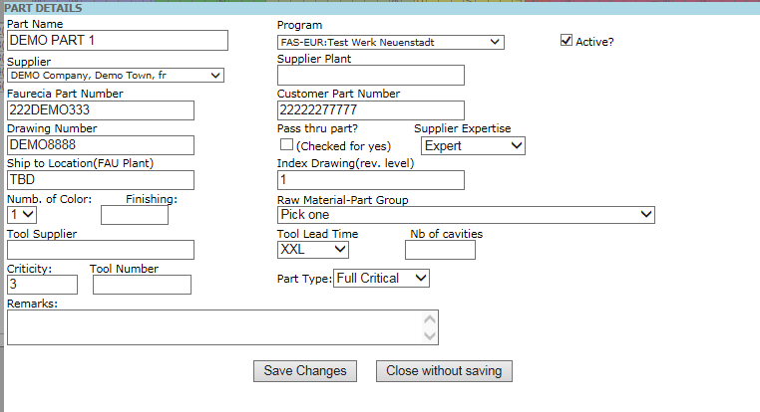
Cahier des charge Base de donné PPAP
Aspect Fonctionnel (exemple e-PPAP faurecia)
Ajouter PN

Slide 18
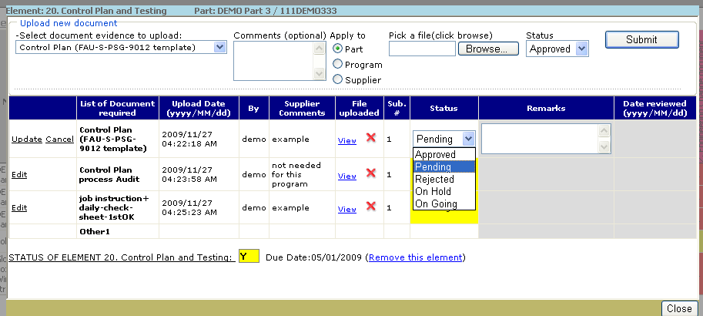
Cahier des charge Base de donné PPAP
Aspect Fonctionnel (exemple e-PPAP faurecia)
Validation des documents

Slide 19

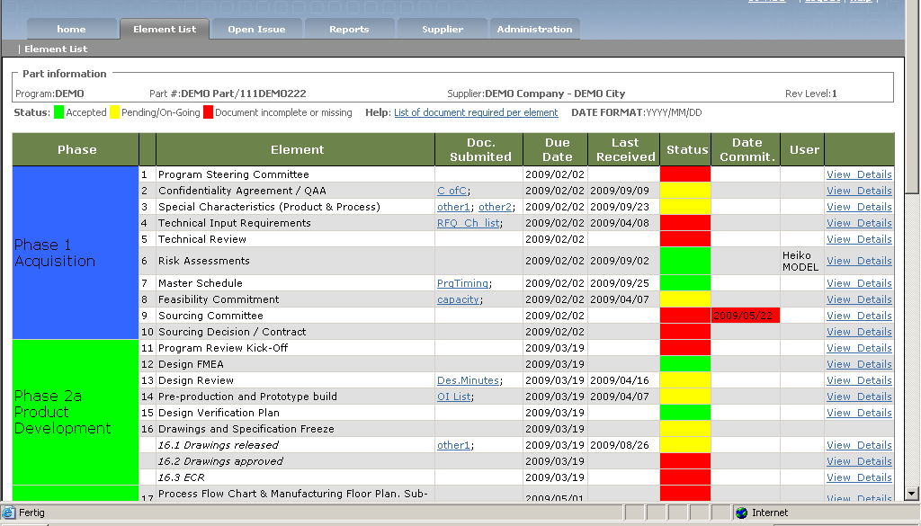


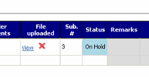

Cahier des charge Base de donné PPAP
Aspect Fonctionnel (exemple e-PPAP faurecia)

Slide 20
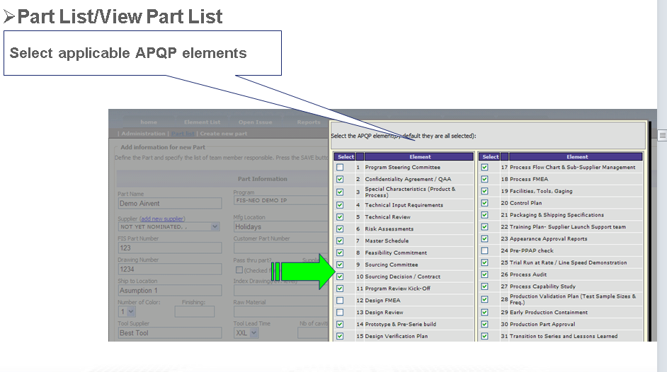
Cahier des charge Base de donné PPAP
Aspect Fonctionnel (exemple e-PPAP faurecia)

Slide 21
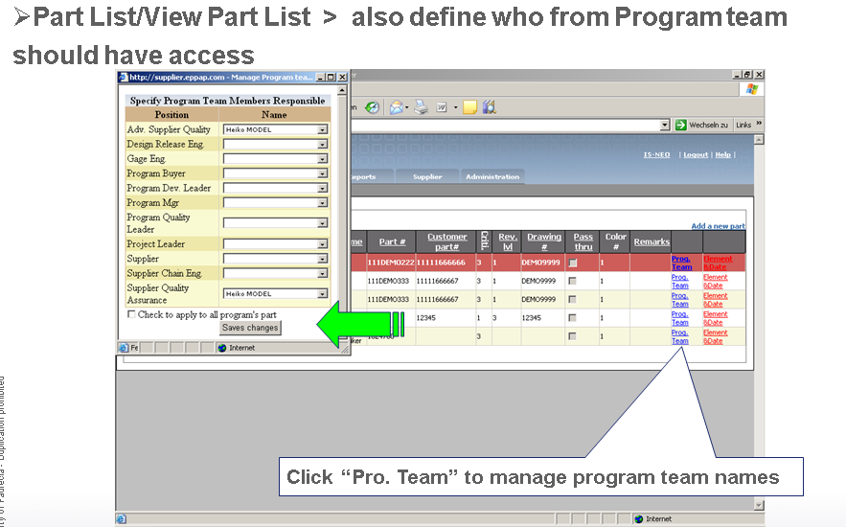
Cahier des charge Base de donné PPAP
Aspect Fonctionnel (exemple e-PPAP faurecia)

Slide 22
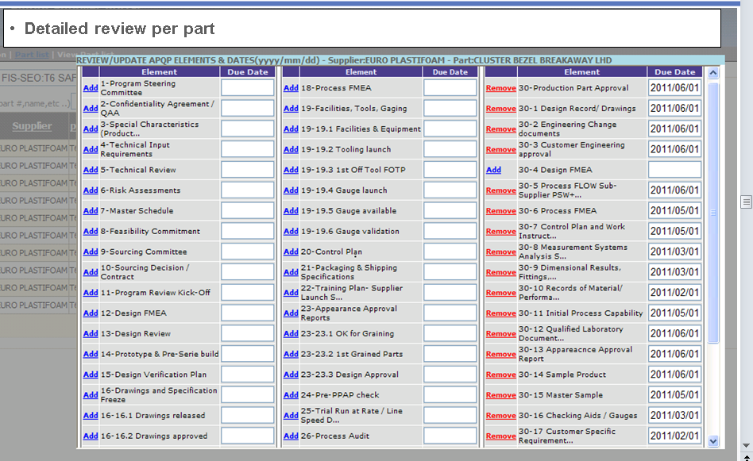
Cahier des charge Base de donné PPAP
Aspect Fonctionnel (exemple e-PPAP faurecia)

